Slide 1
VISIÓN POR COMPUTADORA · MAESTRÍA EN IA · UNMSM
Detección de casco y chaleco de seguridad en obras de construcción mediante YOLO26
¿Mejora YOLO26n a sus dos generaciones previas en la escala nano, bajo un protocolo idéntico?
Eladio Abel Condori · Eduardo Ramirez Benavides · Javier Villegas Lainas · Juan Gonzalo Azabache Carrillo · Arnold Alvarado Giron
Examen parcial · 7 de noviembre de 2026
Notes:
Presentación del paper. Abrir con la pregunta: ¿una versión más nueva de YOLO detecta mejor casco y chaleco que las anteriores, comparadas en igualdad de condiciones? Tiempo total previsto: unos 15 minutos.

Slide 2
Problema a resolver
Se omiten
Tienen costo
Se verifican mal
Los trabajadores se los quitan por incomodidad o descuido.
Sin casco hay más lesiones en caídas y golpes por objetos que caen.
La inspección manual es laboriosa y propensa a error: 12 % a 15 %
La visión por computadora puede verificarlo sobre las imágenes que la obra ya captura.
Notes:
Contexto: el casco y el chaleco de alta visibilidad son lo más básico del equipo de protección personal. Se usan menos de lo debido y la inspección manual es costosa y falla. La visión por computadora permite automatizar la verificación sobre las cámaras de la obra.

Slide 3
Revisión sistemática PRISMA 2020: ningún estudio evalúa YOLO26
Registros en Scopus, 2021–2026
Título y resumen
37
n = 158
− 10
de los 75 nombran un detector YOLO en el título
Registros cribados
E3 (39) y E4 (12)
n = 148
− 51
v12n
Textos completos buscados
No recuperados (E5)
es la versión más reciente comparada experimentalmente [25]
n = 97
− 22
0
Estudios incluidos [7]
entrenan o evalúan YOLO26
n = 75
Falta una comparación controlada de YOLO26 con sus predecesores en la escala nano, la que pueden usar equipos con poco cómputo.
Scopus, 9 de octubre de 2026 · artículos de revista · criterios I1–I7 y E1–E6 · cribado por R1, R2 y R3
Notes:
Revisión sistemática con PRISMA 2020 en Scopus, ejecutada el 9 de octubre de 2026: artículos de revista de 2021 a 2026, con criterios de inclusión I1 a I7 y de exclusión E1 a E6. Se partió de 158 registros; 10 se descartaron por título y resumen; de los 148 cribados se excluyeron 51, 39 por alcance del equipo de protección y 12 por no reportar métricas; se buscaron 97 textos completos, 22 no se consiguieron por acceso, no por contenido, y quedaron 75 estudios. Aritmética: 158 menos 10 es 148, menos 51 es 97, menos 22 es 75. Los revisores R1, R2 y R3 fueron asistentes de IA, sin validación humana de las exclusiones; está en las limitaciones. De los 75, 37 nombran YOLO en el título y ninguno entrena ni evalúa YOLO26. Ese es el hueco: una comparación controlada de YOLO26 con YOLOv8 y YOLO11 en la escala nano. El detalle está en la presentación de apoyo de PRISMA.

Slide 4
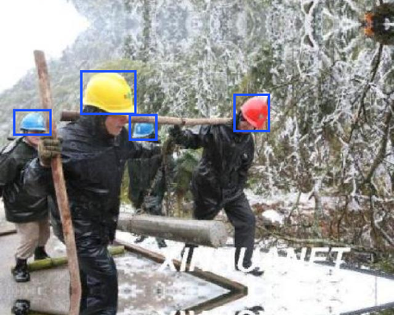
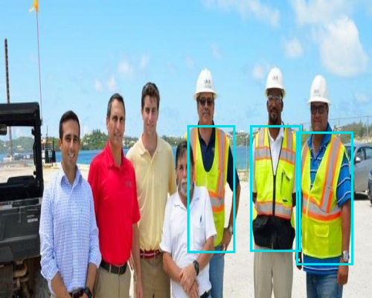
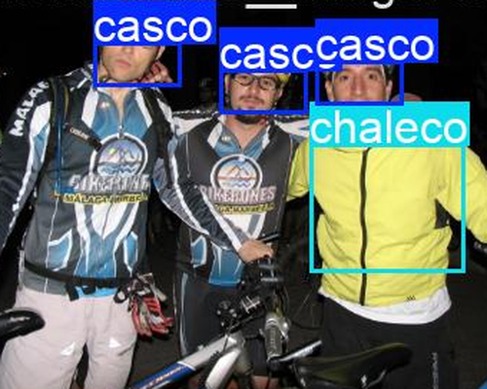
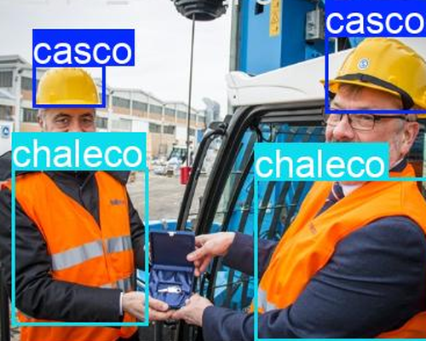
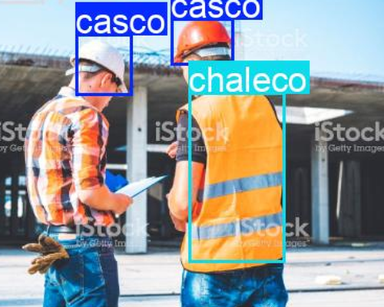
Tres fuentes públicas, un corpus de 20 944 imágenes
Fuente | Imágenes | Casco | Chaleco | Razón
PPE Combined Model v8 [27] | 44 002 → 18 521 | 42 428 | 6 448 | 6,58 : 1
Construction-PPE [28] | 1 416 → 1 113 | 1 734 | 1 618 | 1,07 : 1
CHV [8] | 1 330 → 1 310 | 3 538 | 1 784 | 1,98 : 1
Corpus unificado | 46 748 → 20 944 | 47 700 | 9 850 | 4,84 : 1
Entrenamiento 14 729 · validación 4 044 · prueba 2 171, con las particiones originales de cada fuente.
Descartado: Pictor-v3 [29], con 1 646 cascos frente a 42 chalecos (39,2 : 1).
Muestras de las tres fuentes con su anotación: casco en azul, chaleco en cian. Roboflow (2), Construction-PPE (1) y CHV (2).
Notes:
Las tres fuentes se unificaron a dos clases. Imágenes: de 46 748 originales quedan 20 944 tras quitar las que no tienen ni casco ni chaleco. El desbalance del corpus es 4,84 a 1; Construction-PPE es la fuente mejor balanceada. Se descartó Pictor-v3 porque su subconjunto público solo trae 42 instancias de chaleco.

Slide 5
Objetivo y aportes
Evaluar YOLO26n en la detección de casco y chaleco en imágenes de obra y compararlo con YOLOv8n (línea base) y YOLO11n sobre el mismo corpus, hardware y protocolo.
Paper de referencia metodológica
Lo, Lin y Hung (2023) [9] comparan versiones de YOLO sobre un mismo dataset de casco y chaleco. Tomamos ese diseño de comparación, no sus datos ni sus resultados.
i
ii
iii
Comparación controlada de YOLO26n con dos versiones previas, sobre 20 944 imágenes.
Análisis por clase: Casco y chaleco
Protocolo reproducible con datasets públicos.
Notes:
Si preguntan cuál es el paper de referencia: Lo, Lin y Hung (2023), Sustainability, referencia [9]. Compararon YOLOv3, YOLOv4 y YOLOv7 sobre unas 11 000 imágenes de casco y chaleco, con 97 % de mAP a 25 FPS. De ese trabajo tomamos el diseño: versiones de YOLO comparadas sobre un dataset común, con las versiones más nuevas y en escala nano. No usamos su dataset (no tuvimos acceso) ni sus resultados. El objetivo es acotado a lo que se puede medir. Tres aportes: la comparación controlada, el análisis por clase y el protocolo reproducible. Las clases de ausencia de equipo quedan como trabajo futuro.

Slide 6
Código: unificar tres fuentes en dos clases
# cada fuente traduce sus clases a 0 = casco, 1 = chaleco
"roboflow": mapeo = {3: 0, 13: 1} # Hardhat, Safety Vest
"construction-ppe": mapeo = {0: 0, 2: 1} # helmet, vest
"chv": mapeo = {2: 0, 3: 0, 4: 0, 5: 0, 1: 1} # 4 colores de casco, vest
# por cada etiqueta de cada imagen
if clase in mapeo:
conservadas.append(f"{mapeo[clase]} " + coordenadas)
else: # otra clase (botas, guantes...): se descarta
descartadas += 1
if not lineas: # imagen sin casco ni chaleco
continue # no entra al corpus
Extracto simplificado de 01_preparar_dataset.py. Las particiones originales de cada fuente no se vuelven a repartir.
Notes:
Código principal de la preparación de datos, simplificado para que quepa. Cada fuente tiene su propio diccionario que traduce sus clases a casco y chaleco. Todo lo demás, como botas o guantes, se descarta, y las imágenes que se quedan sin casco ni chaleco no entran al corpus. El script completo es 01_preparar_dataset.py y está en el repositorio.

Slide 7
Tres modelos nano, un mismo protocolo
Modelo de comparación [31]
Intermedio [32]
Modelo evaluado [24]
YOLOv8n
YOLO11n
YOLO26n
3 138 246 parámetros.
2 605 126 parámetros.
2 534 372 parámetros, 19 % menos que la base.
50
640
32
42
AdamW
T4
épocas
tamaño de imagen
lote
semilla
lr 0,001667
GPU en Kaggle
Ultralytics 8.4.175 · PyTorch 2.11.0 · CUDA 12.8 · Python 3.13.15. Sin cambios de hiperparámetros entre modelos.
Notes:
Los tres modelos se entrenan igual: mismas 50 épocas, mismo tamaño, mismo lote, misma semilla y el mismo hardware. Así la diferencia observada se atribuye a la arquitectura y no al ajuste. YOLO26n tiene 19 % menos parámetros que YOLOv8n. La detención temprana no se activó en ninguno, es decir, los tres usaron las 50 épocas.

Slide 8
Código: el mismo entrenamiento para los tres modelos
# protocolo idéntico para los tres: no se cambia entre modelos
PROTOCOLO = dict(epochs=50, imgsz=640, batch=32, optimizer='auto',
seed=42, patience=15, device=0)
for nombre in ['yolov8n', 'yolo11n', 'yolo26n']:
modelo = YOLO(f'{nombre}.pt') # pesos COCO: transferencia de aprendizaje
modelo.train(data=DATA_YAML, name=nombre, **PROTOCOLO)
Un solo diccionario de parámetros para los tres: la única diferencia es el archivo de pesos.
Con optimizer='auto', Ultralytics eligió AdamW con tasa de aprendizaje 0,001667.
Notes:
El corazón del experimento son estas pocas líneas. El diccionario PROTOCOLO es el mismo para los tres modelos y solo cambia el archivo de pesos preentrenados. Los pesos vienen de COCO, así que es transferencia de aprendizaje. Aclarar si preguntan: el notebook tiene un interruptor de prueba rápida de 2 épocas para validar el flujo; las corridas del paper se hicieron con 50 épocas, como muestran los registros de entrenamiento.

Slide 9
Qué medimos y por qué
Métrica principal
Para comparar con la literatura
Complementarias
mAP50-95
mAP50
P y R
Promedia la precisión con umbrales de IoU de 0,50 a 0,95. Premia las cajas bien ajustadas, no solo las que se solapan algo con la real.
Es la que reportan casi todos los estudios, con IoU fijo en 0,50.
Precisión y exhaustividad (recall) sobre el conjunto de prueba.
En seguridad laboral importa más no dejar pasar a un trabajador sin equipo que lanzar una alerta de más: por eso se mira con atención la exhaustividad.
Todas las cifras se miden en prueba (2 171 imágenes, 6 146 instancias), nunca en validación.
Notes:
Decisión tomada: la métrica principal es mAP50-95, porque es más exigente con la localización de la caja. El mAP50 se conserva únicamente para poder comparar con otros estudios, que casi siempre reportan ese valor. La exhaustividad tiene prioridad práctica: una omisión significa un trabajador sin protección sin detectar. Las cifras salen de evaluar el mejor punto de control de cada modelo sobre el conjunto de prueba con la función de validación de Ultralytics (split de prueba, tamaño 640, lote 32).

Slide 10
YOLO26n obtiene los mejores valores generales
Modelo | mAP50-95 | mAP50 | Precisión | Exhaustividad (recall) | Entren. (min)
YOLOv8n | 0,5215 | 0,8415 | 0,7586 | 0,8253 | 120,4
YOLO11n | 0,5223 | 0,8473 | 0,7647 | 0,8316 | 121,9
YOLO26n | 0,5322 | 0,8592 | 0,7505 | 0,8526 | 132,9
YOLO26n gana en mAP50-95, mAP50 y exhaustividad; YOLO11n conserva la mayor precisión. YOLO26n tarda unos 11 min más.
Conjunto de prueba: 2 171 imágenes, 6 146 instancias (5 089 cascos, 1 057 chalecos). Una sola corrida por modelo.
Notes:
Tabla principal del paper. En negrita el mejor valor de cada columna. YOLO26n es mejor en la métrica principal, en mAP50 y en exhaustividad, pero tiene la precisión más baja de los tres, es decir, produce más falsos positivos. El costo es un entrenamiento algo más largo, unos once minutos sobre dos horas. Cautela: cada modelo se entrenó una sola vez, así que diferencias pequeñas pueden ser ruido; YOLO11n apenas supera a YOLOv8n en mAP50-95 (+0,0008) y el salto aparece con YOLO26n (+0,0099 sobre YOLO11n).

Slide 11
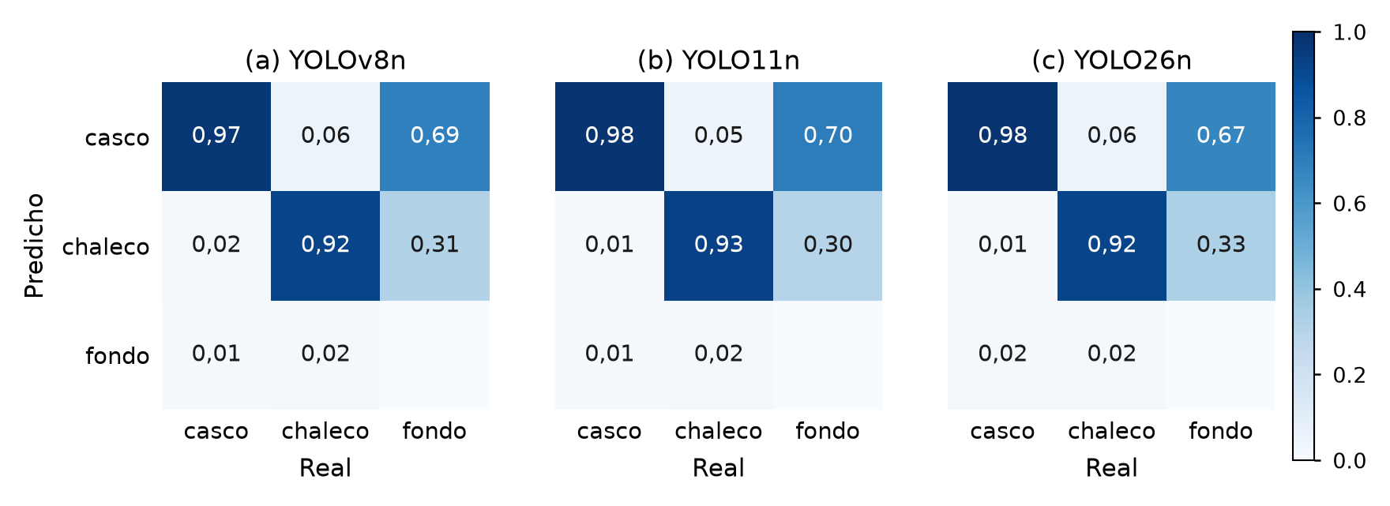
Matriz de confusión de YOLO26n en prueba
0,98
de los cascos reales se detectan
0,92
de los chalecos reales (975 de 1 057)
Solo 21 de 1 057 chalecos (2 %) quedan sin ninguna detección.
La matriz se calcula con umbral de confianza 0,001, el de validación: la columna «fondo» (falsos positivos) es mayor que con un umbral de uso real.
Notes:
La matriz está normalizada por clase real. Casco 0,98 y chaleco 0,92. Importante para no malinterpretar: se calculó con confianza 0,001, el valor por defecto de la validación, que acepta casi cualquier detección; por eso la columna de fondo, los falsos positivos, parece grande. En uso real se fijaría un umbral mayor. Los chalecos omitidos son 21 de 1 057, un dos por ciento.

Slide 12
Limitaciones
Una sola corrida por modelo
Fuentes heterogéneas
Con una semilla (42) no hay intervalos de confianza
Tres datasets con distinto etiquetado y balance (de 1,07 : 1 a 6,58 : 1); la prueba mezcla las tres.
Alcance del experimento
Revisión sistemática
Dos clases (casco y chaleco) y solo la escala nano; no se evalúan clases de ausencia de equipo.
Solo Scopus; 22 textos completos no recuperados.
Se usó IA para codificar. La redacción se hizo manualmente y se usó IA para revisar errores ortográficos.
Notes:
Hay que decirlo de frente. Del experimento: una sola semilla, fuentes mezcladas y alcance acotado a dos clases en nano. De la revisión: solo Scopus, 22 textos que no se pudieron recuperar y revisores que fueron asistentes de IA, sin validación humana de las exclusiones. Y la declaración de uso de IA, que el curso exige: IA para el código, redacción manual y IA solo para revisar ortografía.

Slide 13
Conclusiones y trabajo futuro
Lo que encontramos
Lo que sigue
YOLO26n logra el mejor mAP50-95 (0,5322) y mAP50 (0,8592), con 19 % menos parámetros que YOLOv8n.
La mejora llega más al chaleco (+0,0272) que al casco (+0,0081), y reduce la brecha entre clases.
La ganancia es modesta (≈2 %) y proviene de una sola corrida por modelo.
Repetir con varias semillas para estimar la variación.
Medir la generalización reservando una fuente completa para la prueba.
Añadir clases de ausencia de equipo.
DEMO: http://213.136.69.236:8090/
Notes:
Cierre. Tres mensajes: YOLO26n es el mejor de los tres en esta prueba y es más liviano; el beneficio es mayor en el chaleco; y la evidencia es de una corrida, por lo que el siguiente paso natural es repetir con varias semillas. Después abrir preguntas.

